Slide 1
ΑΚΤΙΝΟΘΕΡΑΠΕΙΑ ΣΤΑ ΣΑΡΚΩΜΑΤΑ ΜΑΛΑΚΩΝ ΜΟΡΙΩΝ
Μπαλαφούτα Μυρσίνη
Ακτινοθεραπευτής Ογκολόγος
Επικ. Καθηγήτρια ΠαΔΑ

Slide 2
ΓΕΝΙΚΑ
Τα σαρκώματα είναι όγκοι που εξορμώνται από τα μεσεγχυματικά κύτταρα που εδράζονται στο μυϊκό, λιπώδη και συνδετικό ιστό.
Είναι σπάνιοι: 1% στους ενήλικες, 15% των παιδικών νεοπλασμάτων ( 5^{η} σε συχνότητα κακοήθεια της παιδικής ηλικίας).
Εντοπίζονται οπουδήποτε δηλ. : στα άκρα 43%
οπισθοπεριτοναϊκά 15%
στον θώρακα 10%
στον τράχηλο <10%
Ο βαθμός κακοήθειας εξαρτάται από: την κυτταροβρίθεια
το βαθμό αναπλαστικότητας
τη μιτωτική δραστηριότητα
νέκρωση και διήθηση.

Slide 3
ΣΥΧΝΟΤΕΡΑ ΣΑΡΚΩΜΑΤΑ
Λιποσάρκωμα 41%
Λειομυοσάρκωμα 28%
Ινώδες ιστιοκύτωμα 7%
Συνοβιοσάρκωμα
Αγγειοσάρκωμα
Σάρκωμα Kaposi’s
GIST
Fibrosarcoma
Πνευμονικό σάρκωμα
Ραβδομυοσάρκωμα (κυρίως στα παιδιά)

Slide 4
Συχνότητα σαρκωμάτων ανά εντόπιση

Slide 6
Σαρκώματα των οστών

Slide 8
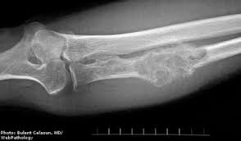
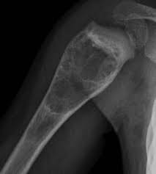
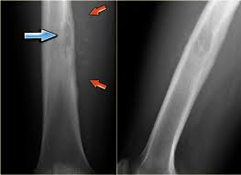
Οστεοσαρκώματα

Slide 9
Οστεοσάρκωμα μηριαίου στην μετάφυση. Στην εικ. Α: περιορίζεται εντός του στού και στην εικ. Β:εκτεταμένη διήθηση των μαλακών μορίων

Slide 11
Σάρκωμα μαλακών μορίων

Slide 12
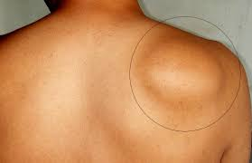
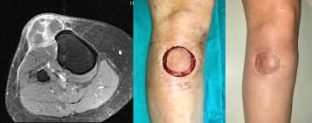
Λιποσάρκωμα

Slide 13
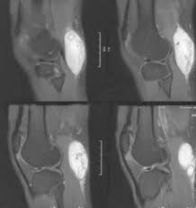
Λιποσάρκωμα

Slide 14
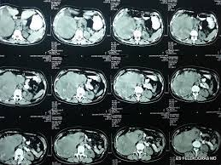
Οπισθοπεριτοναϊκό Σάρκωμα

Slide 15
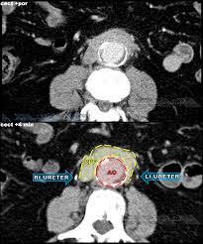
Οπισθοπεριτοναϊκό Σάρκωμα

Slide 16
ΤΡΟΠΟΙ ΑΚΤΙΝΟΒΟΛΗΣΗΣ
Προ-εγχειρητική ΑΚΘ ( άκρων και οπισθοπεριτοναϊκά σαρκώματα).
Μετ-εγχειρητική ΑΚΘ ( σαρκώματα άκρων και κορμού ).
Διεγχειρητική (IORT) (οπισθοπεριτοναϊκά και κοιλίας ).
Ριζική (Κύρια) ΑΚΘ ( ανεγχείρητα σαρκώματα ).
Ανακουφιστική ( μεταστάσεις στο μεσοθωράκιο , στα οστά…).
Εξωτερική ΑΚΘ με υψηλής ενέργειας δέσμη ακτινοβολίας.
Ενδοϊστική βραχυθεραπεία με ειδικούς καθετήρες μεταφόρτισης.
Συνδυασμός Εξωτερικής και ΒΡΘ ή Διεγχειρητικής.

Slide 17
ΑΠΕΙΚΟΝΙΣΤΙΚΟΣ ΕΛΕΓΧΟΣ ΠΡΟ ΤΗΣ ΑΚΘ
Μαγνητική τομογραφία (MRI) της πάσχουσας περιοχής για λεπτομερή έλεγχο της εκτάσεως της νόσου (όταν πρόκειται για προεγχειρητική ΑΚΘ).
Αξονική τομογραφία (CT) κοιλίας , θώρακος ή τραχήλου, για έλεγχο διασποράς της νόσου στους επιχώριους λεμφαδένες προκειμένου να συμπεριληφθούν στο πεδίο ΑΚΘ (για συγκεκριμένα Sa).
PET CT / PET MRI για αναγνώριση υποτροπών ή μεταστάσεων επί αμφιβολιών της ΜRI ή της CT υπό αμφισβήτηση.
Αγγειογραφία και υπερηχογράφημα αντικατεστάθησαν από CT , MRI.

Slide 18
ΑΠΕΙΚΟΝΙΣΤΙΚΕΣ ΕΞΕΤΑΣΕΙΣ ΠΡΟ ΤΗΣ ΑΚΘ σε ιδιαίτερους τύπους σαρκωμάτων
Λόγω αυξημένου κινδύνου λεμφαδενικών μεταστάσεων από κάποιους ιστολογικούς τύπους σαρκωμάτων, απαιτείται CT της περιοχής των επιχώριων λεμφαδένων, προκειμένου να συμπεριληφθούν στο πεδίο ΑΚΘ.
Συνοβιοσάρκωμα 14%
Διαυγοκυτταρικό 28%
Αγγειοσάρκωμα 11%
Ραβδομυοσάρκωμα 15%
Επιθηλιακό σάρκωμα 20%
Το Μυξοειδές Λιποσάρκωμα συχνά μεθίσταται οπισθοπεριτοναϊκά ► CT κοιλίας.
Τα Κυψελιδικά σαρκώματα συχνά μεθίστανται στον εγκέφαλο ►
MRI εγκεφάλου.

Slide 19
ΟΠΙΣΘΟΠΕΡΙΤΟΝΑΙΚΑ ΣΑΡΚΩΜΑΤΑ . ΑΝΤΙΜΕΤΩΠΙΣΗ
Χειρουργική (θεραπεία εκλογής). Λόγω της ανατομικής πολυπλοκότητας το 90%των ασθενών θα υποτροπιάσει τοπικά .
Ακτινοθεραπεία
Μετεγχειρητική ΑΚΘ εμφάνισε μεγάλα ποσοστά ακτινικής εντερίτιδος και αποφεύγεται.
Προεγχειρητική ΑΚΘ (σε συνδυασμό με ΧΜΘ) αύξησε το ελεύθερο νόσου διάστημα, αλλά δεν είχε καμμία επίπτωση στην επιβίωση (σε σχέση με μόνο χειρουργική εκτομή).
Σκοπός της είναι να μειωθεί το μέγεθος της μάζας, να περιοριστεί η έκταση του χειρουργείου και να μειωθούν τα λειτουργικά προβλήματα (π.χ. ακρωτηριασμός).
Πολυκεντρική μελέτη του Αμερικανικού Κολεγίου Χειρουργών (29.031)
Προεγχειρητική ΑΚΘ και Μετεγχειρητική ΒΡΘ : υψηλά ποσοστά τοξικότητας.

Slide 20
“Preoperative, Intraoperative, and postoperative Radiation in the treatment of Primary Soft Tissue sarcoma” Herman D Suit, Henry J Mankin et al. Cancer 55:2659-2667,1985
 | Postoper.RT |  | Preoper. RT
Size(mm) | No of patients | Local control | No of patients | Local control
<25 | 16 | 0,74 | 3 | 1.00
26-50 | 42 | 0,90 | 7 | 0,86
51-100 | 32 | 0,86 | 24 | 0,85
101-150 | 11 | 0,89 | 9 | 1,00
>150 | 9 | 0,61 | 17 | 0,78
total | 110 | 0,84 | 60 | 0,86
Sizemm
Αν και τα αποτελέσματα της πολυκεντρικής μελέτης μεταξύ των δύο ομάδων ασθενών ήταν παρόμοια, η προσωπική εκτίμηση των ερευνητών , ήταν υπέρ της προεγχειρητικής ΑΚΘ .

Slide 22
ΘΕΡΑΠΕΙΑ
ΧΗΜΕΙΟΘΕΡΑΠΕΙΑ
MAID#3 + HDMT #3 Avastin MAID (postoperative) MAID: Mesna, Adriamycin, Ifosfamide, Dacarbazine
ΑΚΤΙΝΟΘΕΡΑΠΕΙΑ
ΣΥNΟΛΙΚΗ ΔΟΣΗ 44-70 Gy (median 50 Gy)
Προεγχειρητική ΑΚΘ 44- 50.4 Gy ( median 50 Gy)
διάρκεια θεραπείας 31- 48 μέρες (median 36) 3D-CRT, IMRT, Proton
Μετεγχειρητική ΑΚΘ μόνο σε ασθενείς με (+) όρια εκτομής 10-20 Gy(median 15 Gy)
με ΒΡΘ (HDR) , 3D –CRT , IMRT 1,8-2 Gy / fraction

Slide 23
ΕΠΙΒΙΩΣΗ & ΤΟΠΙΚΟΣ ΕΛΕΓΧΟΣ ΤΗΣ ΝΟΣΟΥ ΜΕ ΠΕΑ-Χ-ΧΜΘ
Αποτελέσματα(%) συν. επιβίωση συν. επιβίωση ελεύθ. Μετα. με μεταστάσεις διάστημα
3 έτη 82,8 +_ 5,3 77,5+_5,8 80,ο+_5,4
5 έτη 82,8+_5,3 77,5+_5,8 80,0+_5,4

Slide 24
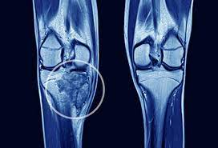
Οστεοσάρκωμα

Slide 26
Σάρκωμα μαλακών μορίων στην δεξιά κνήμη. Υποτροπή 3 μήνες μετά από πλημμελή χειρουργική εξαίρεση. Ακολούθησε ανακουφιστική ΑΚΘ.

Slide 27
synovial sarcoma: Female patient (30 y. old) with synovial sarcoma of the right knee: a) coronar T1-weighted MRI, b) axial T1-weighted and fat saturated MRI with contrast agent, c) clinical picture bevor limb - salvage surgery, d) cross-sections through the resected tumour.

Slide 28
Χειρουργική αποκατάσταση

Slide 29
Clear cell sarcoma of soft tissue

Slide 30
ΕΠΙΠΛΟΚΕΣ
Επιπλοκές στη χειρουργική τομή .
( αντιμετωπίζονται με δεύτερο χειρουργείο)
Απώτερες επιπλοκές : Κατάγματα (μηριαίου, ωλένης, λόγω ακτινονέκρωσης).

Slide 31
ΑΜΜΕΣΕΣ ΕΠΙΠΤΩΣΕΙΣ ΤΗΣ ΑΚΘ ΕΠΙ ΤΟΥ ΔΕΡΜΑΤΟΣ
GRADE | RTOG
0 | Καμμία αλλαγή επί του δέρματος.
1 | Ελαφρό ή έντονο ερύθημα, ξηρά απολέπιση, μείωση της ψηλαφούμενης διόγκωσης.
2 | Ελαφρό ή έντονο ερύθημα, κατά τόπους υγρά απολέπιση.
3 | Καθολική υγρά απολέπιση, οίδημα
4 | Εξέλκωση, αιμορραγία, νέκρωση

Slide 32
ΑΠΩΤΕΡΕΣ ΠΑΡΕΝΕΡΓΕΙΕΣ ΜΕΤΕΓΧΕΙΡΗΤΙΚΗΣ ΑΚΘ
Ίνωση (οφειλόμενη κυρίως σε παλαιά τεχνική) , ατροφία (ακθ σε μικρή ηλικία)

Slide 33
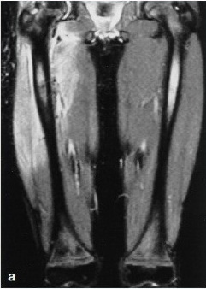
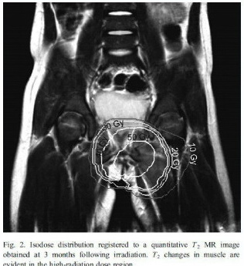
Απώτερες παρενέργειες της
ΑΚΘ επί των μυών . Στην MRI αυξημένη ένταση σήματος στην ακολουθία Τ2.

Slide 34
ΑΚΤΙΝΟΘΕΡΑΠΕΙΑ ΠΡΟΕΓΧΕΙΡΗΤΙΚΗ ΑΚΘ ( treatment planning)
Gross Tumor Volume ( GTV ) :
Τ1 (+) περιοχή στην ΜRI
Clinical Target Volume ( CTV ):
GTV + 1-1,5 cm radial margin
GTV + 3,5 cm proximal / distal margin
Planning Target Volume ( PTV ):
CTV +0,5 – 0,8 cm margin
Dose Prescription:
PTV πρέπει να περιβάλλεται ≥ 95 % ισοδοσικής καμπύλης.

Slide 35
ΑΠΟΤΥΧΙΑ ΤΗΣ ΑΚΘ : KAKOΣ ΣΧΕΔΙΑΣΜΟΣ ΑΚΘ: υποτροπή της νόσου στο πεδίο θεραπείας.

Slide 36
3D ΣΧΕΔΙΑΣΜΟΣ ΑΚΘ :πολλαπλά πεδία όπου ο στόχος περιβάλλεται από την 100% ισοδοσική.

Slide 37
ΑΚΤΙΝΟΘΕΡΑΠΕΙΑ
Επί ενδείξεων.
Συμπληρωματική (adjuvant) ΑΚΘ μειώνει τις τοπικές υποτροπές
και αυξάνει τη συνολική επιβίωση για τα σαρκώματα υψηλής κακοήθειας ( high grade) και μεγέθους > 5 cm.
Εξωτερική ΑΚΘ και βραχυθεραπεία.
Δεν υπάρχει κοινή αποδοχή για την προεγχειρητική ΑΚΘ λόγω των περιορισμένων περιστατικών.
Απαιτούνται περισσότερες μελέτες.

Slide 38
ΣΥΜΠΕΡΑΣΜΑ
Ο καθορισμός ευρέων ορίων στο σχεδιασμό των πεδίων ΑΚΘ
( CTV: 1-1,5cm και περιμετρικά 3,5cm, PTV: CTV+0,5-0,8 cm) είναι απ όλους αποδεκτά.
Ασθενείς με θετικά χειρουργικά όρια είναι υψηλού κινδύνου για τοπική υποτροπή και πρέπει να αντιμετωπίζονται πιο επιθετικά.
Οι επιπλοκές επί της χειρουργικής τομής, σχετίζονται με το μέγεθος της εξαιρεθείσης βλάβης, το σχεδιασμό ΑΚΘ (CTV) και την παρουσία διαβήτη.
Για την ασφαλέστερη μετεγχειρητική ΑΚΘ είναι απαραίτητη η τοποθέτηση ακτινοσκιερών clips.

Slide 39
ΟΔΗΓΙΕΣ ΠΟΥ ΜΕΙΩΝΟΥΝ ΤΙΣ ΠΑΡΕΝΕΡΓΙΕΣ ΤΗΣ ΑΚΘ
Αποφυγή ή καθυστέρηση της ΑΚΘ.
- ακτινευαισθησία των γύρω υγιών ιστών ανάλογα με την ηλικία.
Απαραίτητος ο καλύτερος σχεδιασμός ακτινοβόλησης.
- λαμβάνοντας υπόψη τον ρόλο της ΑΚΘ βελτιώνουμε το θεραπευτικό αποτέλεσμα. (3DCRT, IMRT, proton, BΡΘ)
“ The effects of external beam irradiation on the growth of flat bones in children: modeling a dose-volume effect. “
Matthen J. Krasin.
Βελτίωση των τεχνικών ΑΚΘ.
- κατάλληλος χρόνος ΑΚΘ. Προεγχειρητική ΑΚΘ μειώνει τις λειτουργικές παρενέργειες ( κυρίως στα οπισθοπεριτοναϊκά Sa)
Level 1, O’ Sulliuan 2005
-Κλασματοποίηση: Υπερκλασματοποίηση ΑΚΘ (κερματισμός δόσης) μειώνει τις παρενέργειες από τα οστά και τους μύες.
Retrospective, Indelicato 2008 and Bolek 1996
-καλύτερο σχεδιασμό ακτινοβολητέων πεδίων- μικρότερα πεδία.
Prospective, Krasin 2009.
Χορήγηση νέων συστηματικών παραγόντων που προστατεύουν από τις παρενέργειες της ΑΚΘ. πχ. Pentoxifyline, bisphosphonates.

Slide 40
Kaposi Σάρκωμα

Slide 41
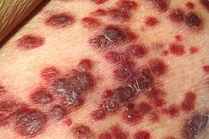
Σάρκωμα Kaposi

Slide 42
Σάρκωμα Kaposi

Slide 44
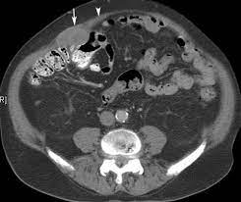
Σάρκωμα κοιλιακού τοιχώματος

Slide 45
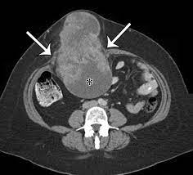
Λειομυοσάρκωμα κοιλίας

Slide 46
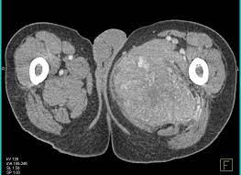

Slide 47
myxofibrosarcoma. Axial short-tau inversion recovery (A) and postgadolinium fat-suppressed (B) T1-weighted MRIs of the thigh reveal a heterogeneous extremely T2 high signal intensity

Slide 48
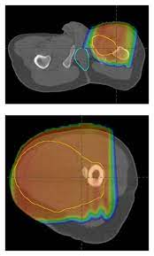
Ακτινοθεραπεία

Slide 49
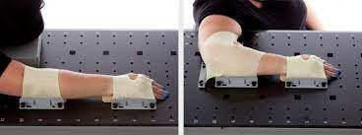
Ακτινοθεραπεία-Ακινητοποίηση

Slide 50
Ακινητοποίηση για ΑΚΘ

Slide 51
Σχηματικός Τρόπος σχεδιασμού ΑΚΘ

Slide 52
Simulator – εξομοιωτής-εντοπιστική ακτινογραφία

Slide 53
IMRT ΑΚΘ

Slide 54
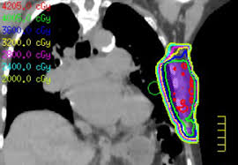
IMRT Vmat

Slide 55
Treatment planning IMRT Vmat

Slide 56
IMRT σε συμπληρωματική ΑΚΘ οπισθοπεριτοναϊκού Sa

Slide 58
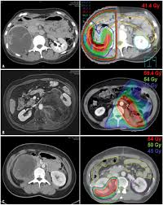
ΑΚΘ IMRT treatment planning

Slide 59
ΠΡΟΓΝΩΣΤΙΚΟΙ ΠΑΡΑΓΟΝΤΕΣ
Βαθμός διαφοροποίησης. 5ετης επιβίωση στα υψηλής 98% και 64% στα χαμηλής.
Μέγεθος του όγκου , σχετίζεται με τις απομακρυσμένες μεταστάσεις, ≤ 2,5 cm 3% σε 60% ≥ 20 cm .
ΤΝΜ σταδιοποίηση.
Διηθητική ικανότητα ως δείκτης απομακρυσμένων μεταστάσεων (ανοστοϊστοχημεία).
Ογκογονίδια ( p53, MDM2 ).
Για την καλύτερη δυνατή πρόγνωση είναι πολύ σημαντική η συνεκτίμηση : -ιστολογικού τύπου, -κλινικής εικόνας, -ανταπόκρισης στη θεραπεία.

